Slide 1
[Séminaire OCRF 2026]
OCRF — L'IA comme levier stratégique de transformation
Ayoub E.
Morad I.

Slide 2

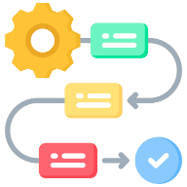
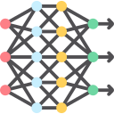



Evolution de l’IA
De l’assistance à la délégation
Assistant
aide les collaborateurs
Agent
travaille en autonomie
Demande
LLM
Intention
meilleur
LLM
Instructions
Réponse
Synthèse/ confirmation
Retour
Résumer des documents
Rédiger des textes
Rechercher des informations
Raisonner, décomposer et planifier
Exécuter des actions dans des applications
S’adapter de manière dynamique
L’assistant IA est un outil qui apporte une capacité dans un processus.
L’agent peut comprendre sa mission, rassembler les informations nécessaires, rester cohérent à travers plusieurs documents et actions, et accomplir les tâches dans le temps
L’humain pilote l’intégralité du processus, guidé par l’assistant
L’agent IA réalise un flux de travail complexe de manière quasi-autonome
Notes:
Pour commencer, clarifions la transition de l'intelligence artificielle générative à l'intelligence artificielle agentique. Les deux utilisent des grands modèles de langage, les LLM. L'IA agentique est une évolution de l'IA générative, passant d'un mode réactif, où l'utilisateur pose une question et reçoit une réponse, à un mode actif, où l'application raisonne et agit pour répondre à la demande. En termes simples, on passe du "dis-moi" ou "dis-moi comment faire" au "fais-le".

Slide 3





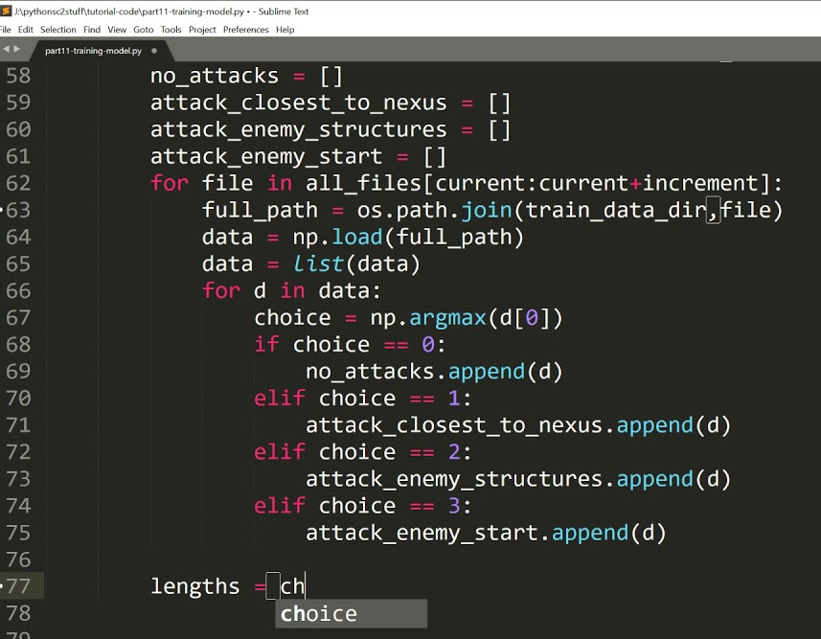

Evolution de l’IA
LLM
Comprend les instructions, raisonne, planifie
Qu’est ce qu’un agent IA ?
Instructions
Un agent IA est une application back-end qui utilise un LLM comme moteur de raisonnement, et qui :
Comprend une intention exprimée en langage naturel
Raisonne pour planifier les actions nécessaires
Agit dans un environnement
S’adapte en fonction des résultats
Le LLM est incarné dans un rôle précis = rôle + style + règles
AGENT
Demande
Mémoire
Synthèse/ confirmation
Conserve le contexte, les résultats, ou les apprentissages
Outils
Capacité d’action concrète dont un agent peut se servir pour interagir avec le monde réel ou un système
Notes:
Examinons plus en détail ce qu'est un agent IA. Un agent IA est une application logicielle, c’est important de le rappeler. Il utilise un LLM comme moteur de raisonnement pour comprendre une intention exprimée en langage naturel, planifier les actions nécessaires, agir dans l'environnement et s'adapter aux résultats obtenus.
Un agent IA se compose de quatre éléments clés : le LLM, qui est le cerveau de l'agent et permet de raisonner sur la manière d'accéder à la requête de l'utilisateur ; les instructions, qui définissent le rôle et la logique métier de l'agent ; la mémoire, car un LLM seul n'a pas de mémoire ; et les outils, qui permettent à l'agent d'interagir avec le monde réel, souvent via des fonctions de développement classique.

Slide 4
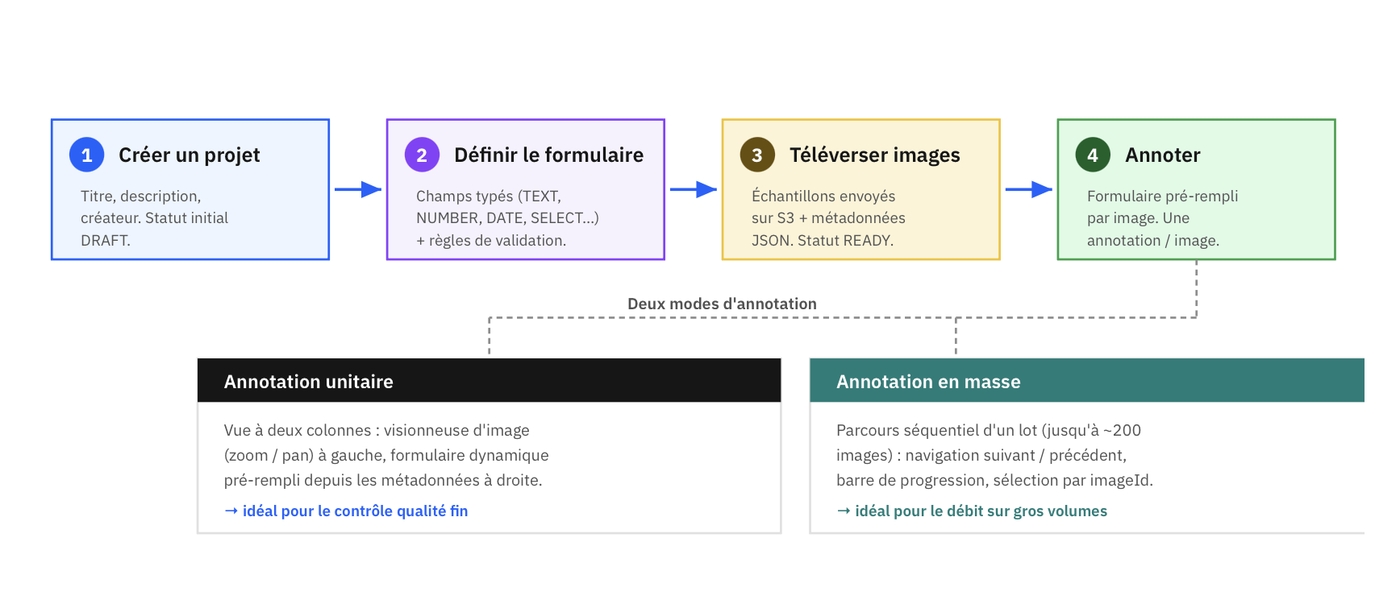
Démo
Plateforme d’annotation d’images – Coder avec des agents

Slide 5









Démo
L’approche
V1
V2
V3
V4
SOCLE
PROJETS & FORMULAIRES
IMAGES & MÉTADONNÉES
ANNOTATION & PRÉREMPLISSAGE
ON GÉNÈRE
→
ON GÉNÈRE
→
ON GÉNÈRE
→
ON GÉNÈRE
config + 6 entities + repositories + handler d'erreurs (format success/error).
CRUD projets, création formulaire, ajout de champs, association projet↔form.
Ajout d'images au projet (s3Url + metadata JSON), liste paginée.
Form prérempli depuis metadata, sauvegarde annotation + field values snapshotées.
ON VÉRIFIE
ON VÉRIFIE
ON VÉRIFIE
ON VÉRIFIE
L'app démarre, H2 monte, Swagger répond.
POST /projects puis /forms/{id}/fields renvoient 200.
metadata JSON persistée et relue via H2.
Le champ amount se préremplit depuis l'image.
→
Boucle de retour : si une vague casse, on corrige avant d'avancer — l'erreur reste contenue. La spec initiale sert de référence à chaque vague, jamais de commande unique « fais tout ».
01
02
03
04
PRÉCIS
BIEN DOSÉ
STRUCTURÉ
ITÉRÉ
Toujours
Ni court, ni long
Sections + exemples
Converger, pas viser parfait

Slide 6
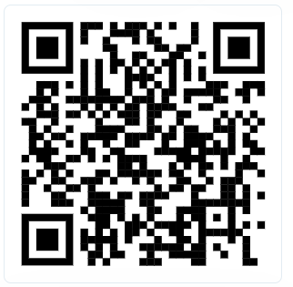
Démo
L’approche

Slide 7
Démo
Et dans notre contexte ?
Démo
Au seins de grands groupes / EI
Démo ponctuelle / Application nouvelle et isolée
Seul le résultat compte
Un prompt suffit
Choix d’architecture libres / Langages courants sur le web
Pas de comptes à rendre
Système d’information à maintenir pour les 30 prochaines années
Conserver une maîtrise profonde du fonctionnement
Exigences de dizaines de personnes dans l’entreprise
Normes d’architecture / Langages spécifiques entreprise
Audits, Cybersécurité, Conformité

Slide 8







Cinq dimensions, une seule stratégie intégrée
Les traiter une par une, c'est échouer. Les piloter en parallèle, c'est du system thinking appliqué.
Évaluation
Architecture
Gouvernance
Sécurité
Adoption
Est-ce que ça fonctionne correctement ?
Fiabilité des décisions
Comment le système est construit ?
Cohérence et contrôle des flux
Qui est responsable et selon quelles règles ?
Cadre, audit, conformité
Qui peut faire quoi ?
Protection et maîtrise des actions
Comment utiliser et superviser correctement l’agent ?
Formation, support, communication
Augmenter, pas remplacer
Pas d'échelle, pas de valeur
Le « héros du code » devient « system thinker ». L'humain passe de l'exécution au jugement et à l'orchestration.
Une adoption partielle déplace le blocage vers les métiers. La pleine valeur se capte sur les cinq dimensions à la fois.

